Slide 1

ClubComm
Voorstel voor een pilot in de onderbouw
SC Buitenveldert · bestuur · najaar 2026
Notes:
Doel van deze presentatie: het bestuur laten zien wat ClubComm is en akkoord vragen voor een pilot met 3 à 4 onderbouwteams.

Slide 2




Wat we elke week zien
Herkenbaar voor bijna elke amateurclub
Niet afgemeld
Alles via WhatsApp
Steeds dezelfde ouders
Opvolging zit in hoofden
Kinderen komen niet, zonder bericht. De trainer weet pas op het veld wie er is.
Afmeldingen, vervoer en taken in drukke groepen. Informatie raakt zoek.
Een paar gezinnen doen het meeste werk. Landelijk: 78% van de clubs heeft genoeg vrijwilligers, was 85% (Mulier, 2021–2023).
Wie belt als een kind vaak ontbreekt? Wie weet dat een trainer vaak afzegt? Niets wordt vastgelegd.
ClubComm · SC Buitenveldert 2

Slide 3



Eén plek voor de jeugd
Op de telefoon, zonder wachtwoord, voor ouders, trainers, teamleiders, coördinatoren en de HJO
ClubComm signaleert, communiceert en documenteert. Mensen beslissen. Geen automatische straffen.
Signaleren
Communiceren
Documenteren
Wie is vaak afwezig, wie meldt te laat af, welk team zakt weg, waar blijven taken open.
Afmelden met één tik, berichten per team, vaste berichten bij vakanties, trainingen in de eigen agenda.
Gesprekken, afspraken en beoordelingen staan op één plek, ook als een trainer wisselt.
ClubComm · SC Buitenveldert 3

Slide 4
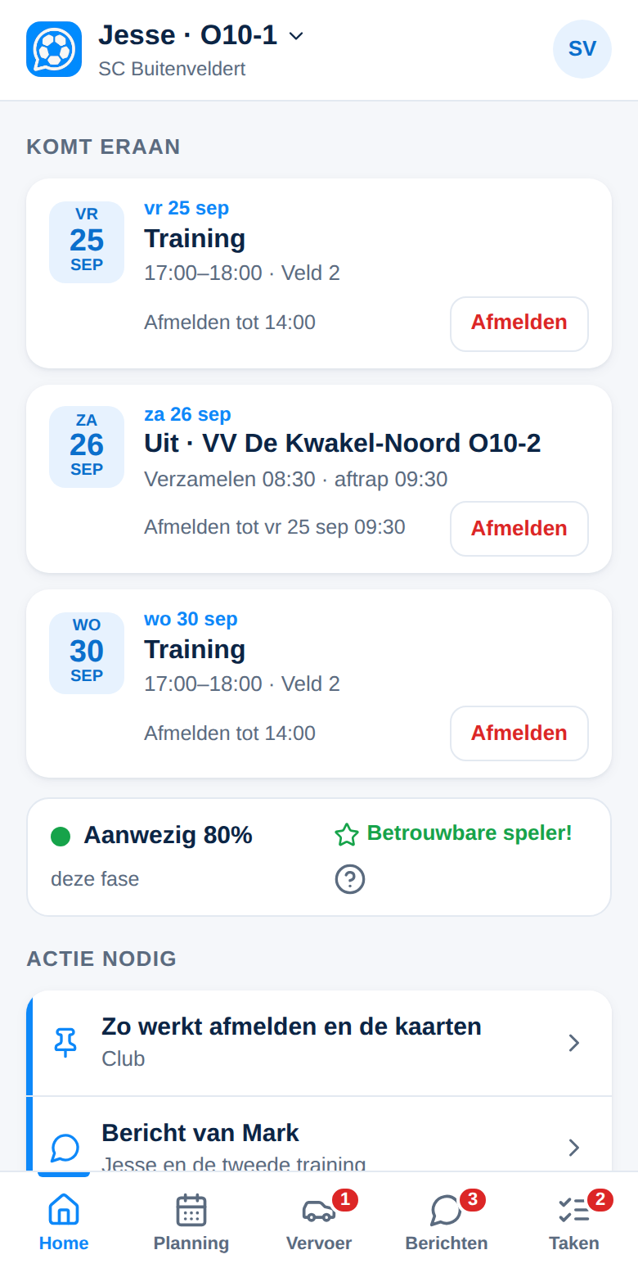
Voor ouders
Afmelden in 10 seconden
1
Afmelden
Bij elke training en wedstrijd, met reden. Zie tot wanneer het op tijd is. Ook voor een periode (vakantie) of langdurig (blessure).
2
Vervoer en taken
Plek in de auto aanbieden of vragen. Helpen met één tik; "kan niet" mag ook.
3
Eigen kind
Aanwezigheid, kaarten en beoordeling van alleen je eigen kind. Nooit een ranglijst.
ClubComm · SC Buitenveldert 4

Slide 5
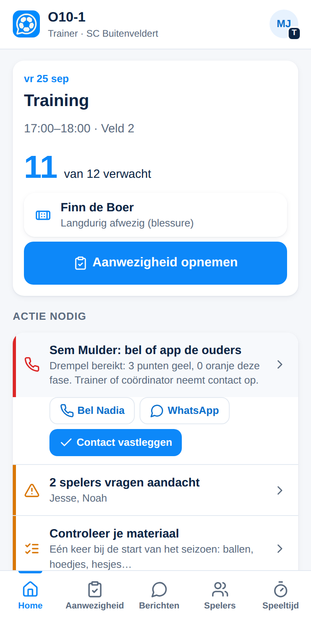
Voor trainers
Weten wie er komt, en wie aandacht nodig heeft
1
Aanwezigheid
Opnemen op het veld; ClubComm telt en rekent zelf.
2
Signalen
Speler vaak afwezig of te laat? ClubComm zegt wanneer bellen verstandig is, met bel- en appknop.
3
Ontwikkeling
Twee beoordelingsmomenten met een ontwikkelgesprek (ouder én kind erbij).
ClubComm · SC Buitenveldert 5

Slide 6
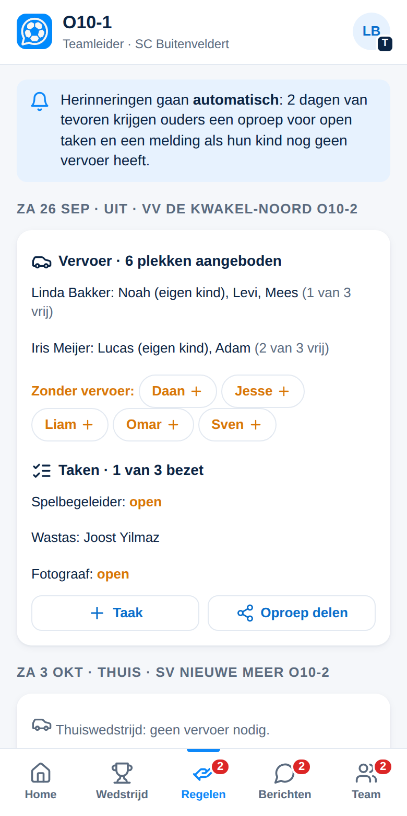
Voor teamleiders
Regelen zonder rondbellen
1
Wedstrijddag
Vervoer en taken per wedstrijd in één overzicht; open plekken en taken vallen op.
2
Eerlijk verdelen
Zie welke gezinnen meehelpen en wie je persoonlijk kunt vragen.
3
Nieuwe ouders
Aanmelden via QR-code; de teamleider keurt goed.
ClubComm · SC Buitenveldert 6

Slide 7
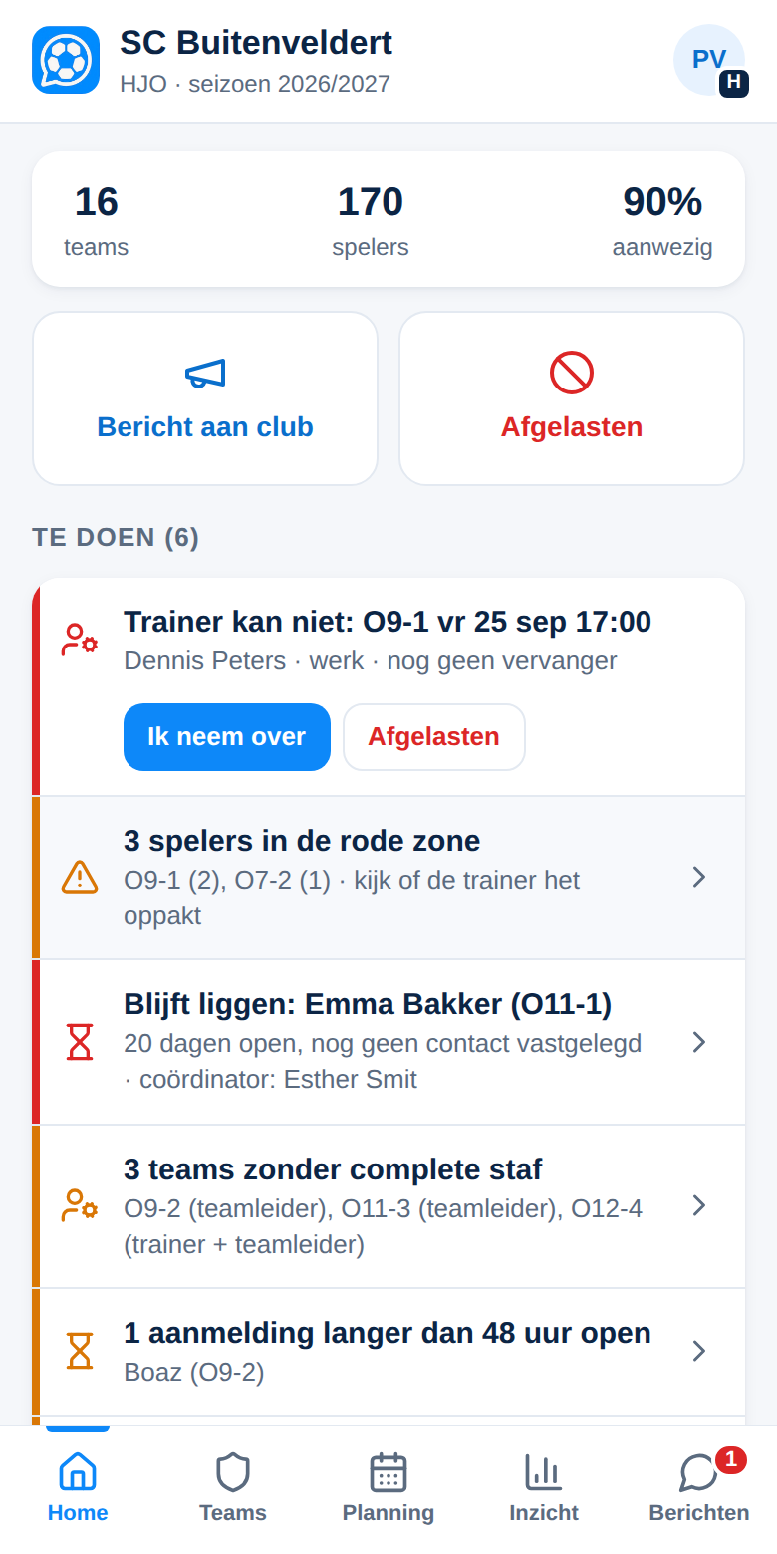
Voor coördinator en HJO
Overzicht zonder waslijst
1
Te doen en ter informatie
Alleen wat bij jou ligt staat bij Te doen; de rest lees je en tik je weg.
2
Eerst de coördinator
Spelerzaken lopen via trainer en coördinator. De HJO ziet ze als ze blijven liggen of ernstig zijn.
3
Inzicht
Aanwezigheid per team en groep, redenen, trainers opvolgen en bedanken.
ClubComm · SC Buitenveldert 7

Slide 8
Van herinnering tot gesprek
Per fase van de competitie begint de teller opnieuw. Mensen beslissen elke stap.
1. Herinneren
2. Kaart
3. Bellen of appen
4. Gesprek
5. Clubbesluit
Eerste keer: een vriendelijke herinnering, geen punten
Te laat afgemeld: geel. Te laat gekomen: oranje
Bij de drempel: trainer of coördinator belt de ouder
Gaat het door: persoonlijk gesprek met ouders
Alleen als het echt niet anders kan, met het bestuur
Drempels (afmeldtermijn, aantal kaarten, zones) stelt de club zelf in. ClubComm legt vast wie wanneer contact had, zodat het niet afhangt van één persoon.
ClubComm · SC Buitenveldert 8

Slide 9




De club bepaalt hoe het werkt
Geen vaste werkwijze: ClubComm past zich aan de club aan
Taken per rol
Coördinatoren
Het bestuur bepaalt wie wat doet: bellen, gesprekken, trainers begeleiden. De clubbeheerder vinkt het aan; altijd aan te passen.
Optioneel een laag tussen trainer en HJO, per groep teams (bijv. O6–O9, O10–O12).
Wie ziet wat
Waardering
Ouders zien alleen hun eigen kind. De teamleider (vaak ook ouder) ziet geen beoordelingen of gespreksnotities.
Trainers en teamleiders krijgen erkenning bij mijlpalen; de HJO kan ze met één tik bedanken.
ClubComm · SC Buitenveldert 9

Slide 10
Voorstel: klein beginnen
Een pilot in de onderbouw, met enthousiaste trainers en teamleiders
3–4
1 fase
1
teams
8–10 weken
aanspreekpunt
bijv. O8, 2× O10, O12
fase 3: vanaf 20 januari 2027
voor vragen van ouders en staf
Start: ouders melden zich aan via een QR-code bij de training; per rol is er een korte handleiding.
WhatsApp: afmelden gaat alleen nog via ClubComm; de teamgroep blijft voor de gezelligheid.
Evaluatie: halverwege en aan het einde, met ouders, trainers en teamleiders.
ClubComm · SC Buitenveldert 10

Slide 11
Wanneer is de pilot geslaagd?
Voorstel, samen vast te stellen voor de start
90%
80%
90%
75%
van de spelers heeft een gekoppelde ouder
van de afmeldingen gaat via ClubComm
van de trainingen heeft aanwezigheid opgenomen
van de berichten is binnen 24 uur gelezen
En minstens zo belangrijk:
"Niet afgemeld en niet gekomen" daalt
Minder open taken op wedstrijddagen
Trainers en teamleiders zeggen: het scheelt me tijd
ClubComm · SC Buitenveldert 11

Slide 12


Wat is er nog nodig?
De demo laat zien hoe het werkt; voor echte gebruikers is dit nodig
Techniek (± 4–6 weken bouwen)
Privacy (AVG): vóór de start
Echte database en inloggen met een code per e-mail
Rechten afgedwongen door de server, niet alleen door het scherm
Meldingen (push en e-mail), bijv. bij afgelasting
Online op een eigen adres, te installeren op de telefoon
Teams, staf en speelschema van de pilotteams invoeren
Privacyverklaring voor ouders, toestemming bij aanmelden
Verwerkersovereenkomst; opslag in de EU
Bewaartermijnen: wat gebeurt er na het seizoen of bij stoppen
Geen medische gegevens; alleen "ziek" of "blessure"
Afstemmen met de privacyverantwoordelijke van de club
ClubComm · SC Buitenveldert 12

Slide 13
Wat vragen we van het bestuur?
1
Akkoord op een pilot met 3–4 onderbouwteams in fase 3
2
De taakverdeling: welke rol doet wat (trainer, teamleider, coördinator, HJO)
3
Afspraken over privacy en een contactpersoon daarvoor
4
Welke teams meedoen, en één aanspreekpunt bij de club
Nu
Oktober
Nov – dec
20 januari
April
demo bekijken, feedback
akkoord, taakverdeling, privacy
echte versie bouwen
start pilot (fase 3)
evaluatie en besluit
ClubComm · SC Buitenveldert 13

Slide 14
Probeer het zelf
In de demo kun je inloggen als ouder, trainer, teamleider, coördinator of HJO. Alles is voorbeelddata; er staan geen echte gegevens in.
De link naar de demo ontvang je via de pilotcoördinator.
Vragen? Graag!

